Slide 1

UBND HUYỆN THANH TRÌ
TRƯỜNG TIỂU HỌC NGÔ THÌ NHẬM
Nhiệt liệt chào mừng các thầy, cô giáo
về dự giờ
Môn: Đạo đức
Lớp: 4
Giáo viên: Vũ Thị Cẩm Thúy

Slide 2

Kiểm tra bài cũ: Trung thực trong học tập
Em hãy điền đúng – sai vào các câu trả lời dưới đây:
a,Chép bài bạn trong giờ kiểm tra
S
b, Bạn Nam không biết làm ,mình phải làm bài hộ bạn
S
C, Không nhắc bài cho bạn khi đang trả bài
Đ
d, Dấu dùm bạn những việc bạn làm sai
S
e, Không chép bài bạn trong giờ kiểm tra
Đ

Slide 4

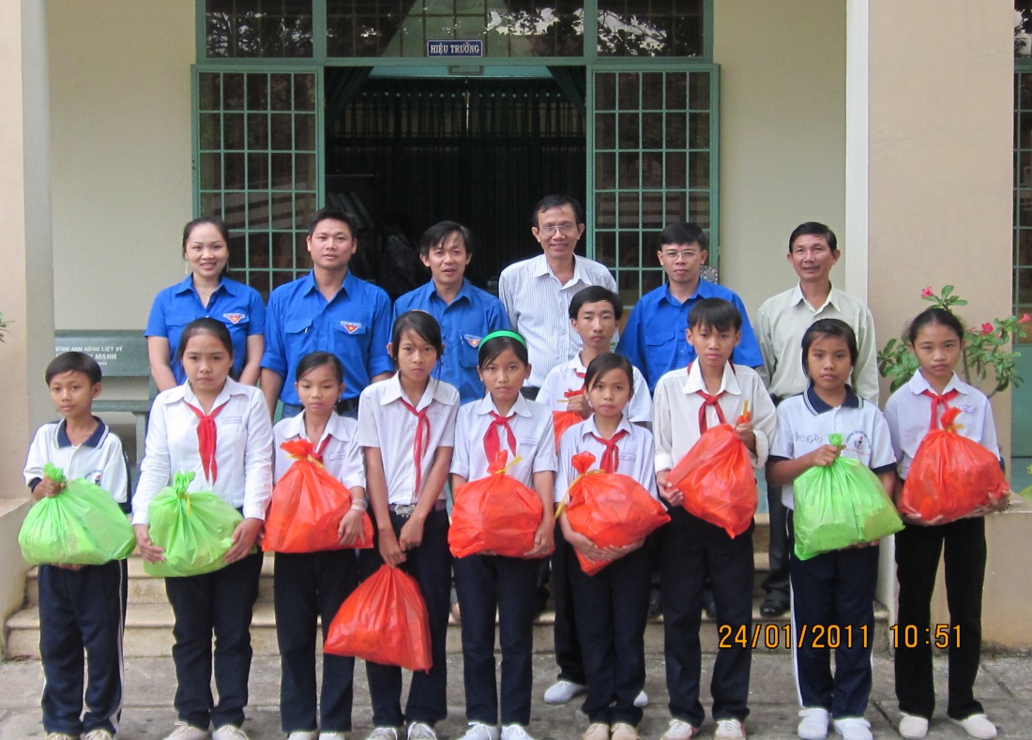
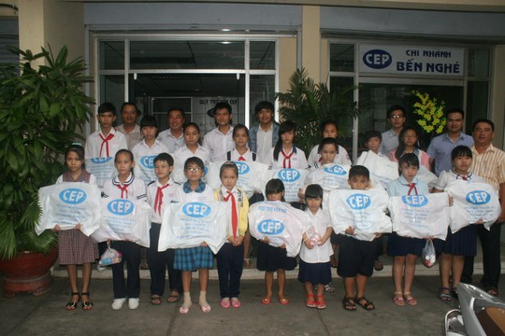

Slide 5

1: Kể chuyện học sinh nghèo vượt khó

Slide 6
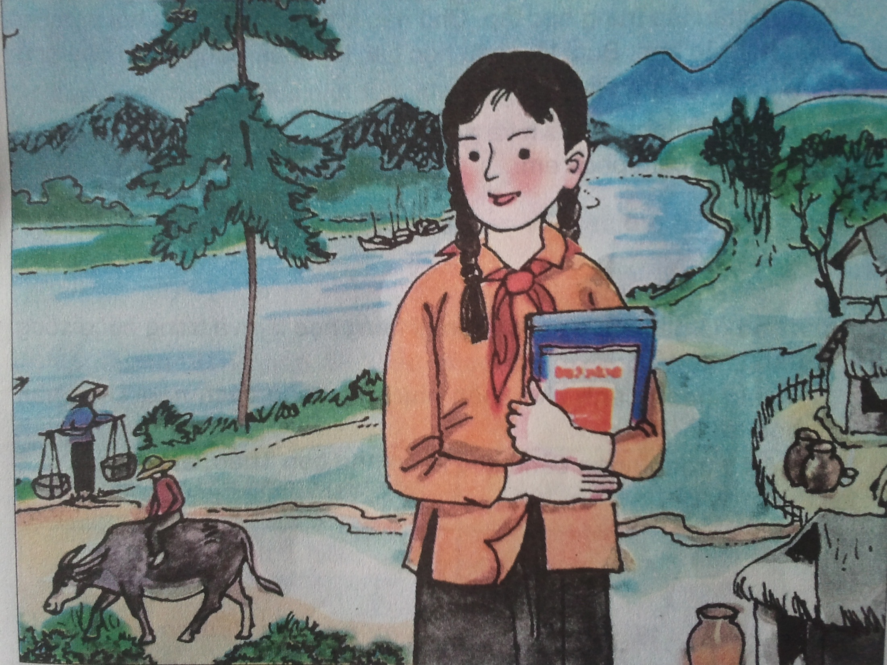

Slide 7

Tìm hiểu truyện:
-Trong truyện có bao nhiêu nhân vật?
-Nơi Thảo sống có tên là gì?

Slide 8

-Trong truyện có 3 nhân vật gồm:
.Người dẫn chuyện
.Bạn Thảo
.Một phóng viên
-Nơi bạn Thảo sống có tên là xóm trại

Slide 9

Thảo đã gặp những khó khăn gì trong học tập cũng
như trong cuộc sống hằng ngày ?
Nhà Thảo nghèo, bố mẹ đau ốm luôn, nên Thảo phải
giúp cha mẹ làm việc nhà

Slide 10

Trong hoàn cảnh khó khăn như vậy, bằng cách
nào Thảo vẫn học tốt?
Bạn Thảo đã gặp rất nhiều khó khăn trong học
tập và trong cuộc sống : bố mẹ lại đau yếu luôn. Song Thảo lại
biết khắc phục , vượt qua khó khăn vươn lên học giỏi.
Các em cần học tập tinh thần vượt khó của bạn Thảo

Slide 11

Nếu em ở trong hoàn cảnh khó khăn như bạn Thảo, em sẽ làm gì?
Nếu như ở trong hoàn cảnh của bạn Thảo thì em cần cố gắng học
tập để không phụ lòng của thầy cô và cha mẹ

Slide 12

2: Bài tập
Bài tâp 1: Khi gặp một bài tập khó, em sẽ chọn những cách làm
nào dưới đây? Vì sao?
a, Tự suy nghĩ, cố gắng làm bằng được
b, Nhờ bạn giảng giải để tự làm.
c, Chép luôn bài của bạn.
d, Nhờ người khác làm bài hộ
đ, Hỏi thầy giáo, cô giáo hoặc người lớn
e, Bỏ không làm

Slide 13

Kết luận:
a,b, đ là những cách cư sử đúng vì các bạn đã biết cố
gắng vượt qua khó khăn trong học tập
c,d,e là những cách cư sử sai vì các bạn
đã không biết cố gắng trong tập

Slide 14

Qua bài học bạn nào cho cô biết các em đã rút ra được bài học gì cho bản thân và áp dụng bài học đó như thế nào trong cuộc sống?
Trong cuộc sống trông ta cần phải biết kiên
trì, chịu khó vươn lên trong học tập

Slide 15

Ghi nhớ
Trong cuộc sống mỗi người đều có những khó khăn riêng. Để học tập tốt, chúng ta cần cố gắng, kiên trì vượt qua những khó khăn
Có chí thì nên
-Tục ngữ-

